Slide 1
Water & Energie
Periode 3
IBS De community verbonden

Slide 2
Planning voor deze periode
Week | Inhoud
1 | Aftrap
2 | Energie- en Gebiedscoöperaties
3 | Collectieve elektriciteitssystemen
4 | Warmtenetten
5 | Kleinschalige vergisting
6 | Postcoderoosregeling
7 | Kleinschalige collectieve afvalwaterzuivering (helofyten)
8 | Herhaling & excursie (helofyten)
9 | Geen lessen - toetsen
10 | Geen lessen i.v.m. herkansingen

Slide 3
Coöperatie
Er bestaan verschillende definities van de coöperatie, maar er is steeds een aantal overeenkomsten:
Het is een zelfstandige organisatie.
De organisatie voert een onderneming.
Er is sprake van vrijwillig lidmaatschap.
De leden zijn eigenaar van het bedrijf.
De leden hebben zeggenschap over de koers van het bedrijf.
Leden hebben naast het lidmaatschap een zakelijke relatie met de onderneming.
De winst gaat naar de leden.

Slide 5
Verschillende varianten

Slide 6
Verschillen met andere type organisaties

Slide 7
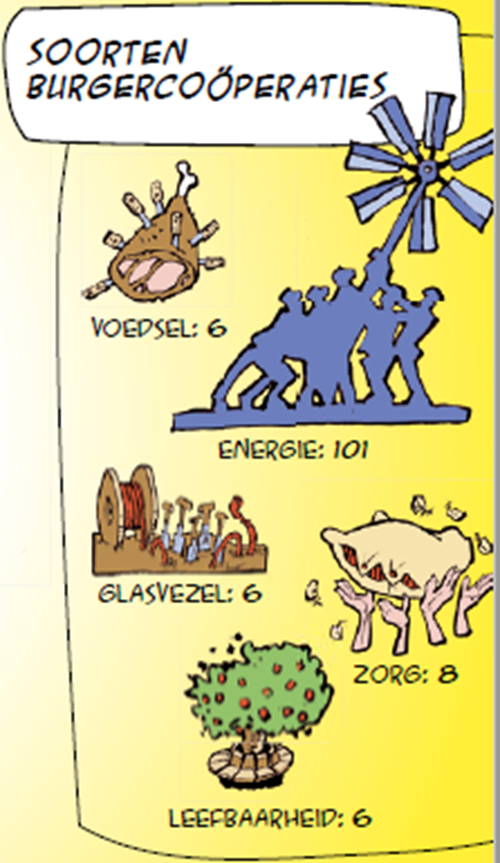
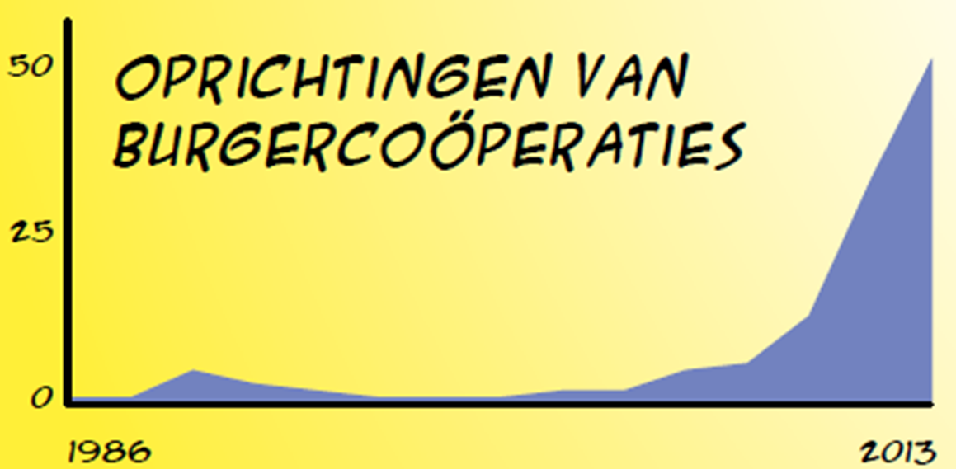

Slide 8
Opdracht:
Maak een presentatie van 7 minuten van een burgercoöperatie (met thema energie of iets anders van je keuze) op basis van de online informatie.
15.00 – 16.00 uur presentaties
Huiswerk: Lees het magazine ‘Burgercoöperaties in opkomst’

